Slide 1





הערכה חלופית בספרות
יחידה משולבת- ספרות ומדע
יחידת הרומן
מטלה מתוקשבת
מורות לספרות: מיכל דינר, רחלי מדר.
מורה למדעים: עינת בן אליהו
מבוסס על מטלה מתוקשבת שנכתבה ונערכה ע"י
ענת מורן, מדריכת ספרות ולקויות למידה
מירי וידן, מדריכת ספרות ותקשוב ממ"ד

Slide 2
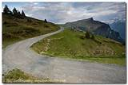
שלבי העבודה
עיבוד הרומן ייעשה בעבודה בקבוצות של 3-4 תלמידות
שלב א- משימה אישית
1. טרום קריאה. 2. מנה ראשונה
שלב ג' – משימה קבוצתית
ספרות ומדע
שלב ד' – משוב אישי
שלב ב' – משימה קבוצתית:
* מערכת יחסים בין דמויות
* שירים עד כאן..
מוכנות לצאת לדרך?
היכון.... החל.... צאו....!

Slide 3
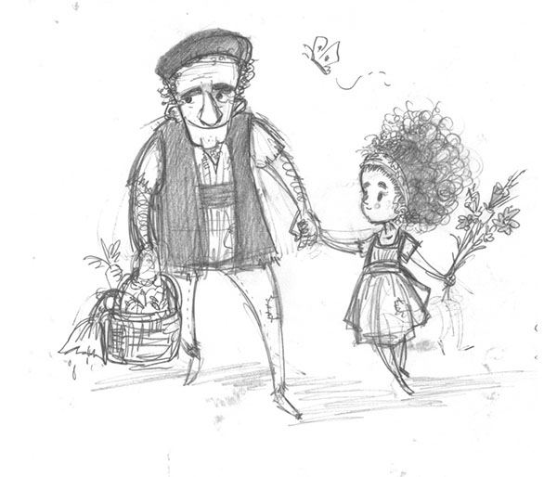
מערכות יחסים בין הדמויות
בחרו שתי דמויות המנהלות מערכת יחסים משמעותית ברומן.
שימו לב:
* בחרו דמויות שמעוררות בכן ענין/ אהדה/ כעס/ רגש אחר.
* כדאי לבחור דמויות המנהלות ביניהן מערכת יחסים שמתפתחת או משתנה במהלך הרומן.
*האם המידע שיש על הדמויות נרחב דיו?
צרו במצגת powerPoint או בקובץ word תרשים זרימה המתאר את מערכת היחסים המתפתחת בין הדמויות שבחרתן.
בחרו שלושה מאפיינים וכתבו בהרחבה כיצד הם באים לידי ביטוי בכל דמות, על פי התרשים הבא:
)שימו לב המקום בתרשים שמובא כאן איננו מספיק, העתיקו והרחיבו אותו על פי הצורך.)
* הוכיחו דבריכן באמצעות ציטוטים ומראי מקומות מתוך הרומן.
מאפיין דמות הכוונה לדרכי האפיון העקיף כמו: מראה חיצוני, התנהגות, מחשבות, רגשות, יחסיה עם אחרים
ועוד...

Slide 4
מערכות היחסים בין הדמויות
מערכות היחסים בין הדמויות
מערכות היחסים בין הדמויות
הנמקה לבחירה: בחרנו בדמויות ____ ו _____, מכיוון ש...
הנמקה לבחירה: בחרנו בדמויות ____ ו _____, מכיוון ש...
הנמקה לבחירה: בחרנו בדמויות ____ ו _____, מכיוון ש...
שם הדמות
שם הדמות
שם הדמות
שם הדמות
מאפיין
1
מאפיין
2
מאפיין
3

Slide 5
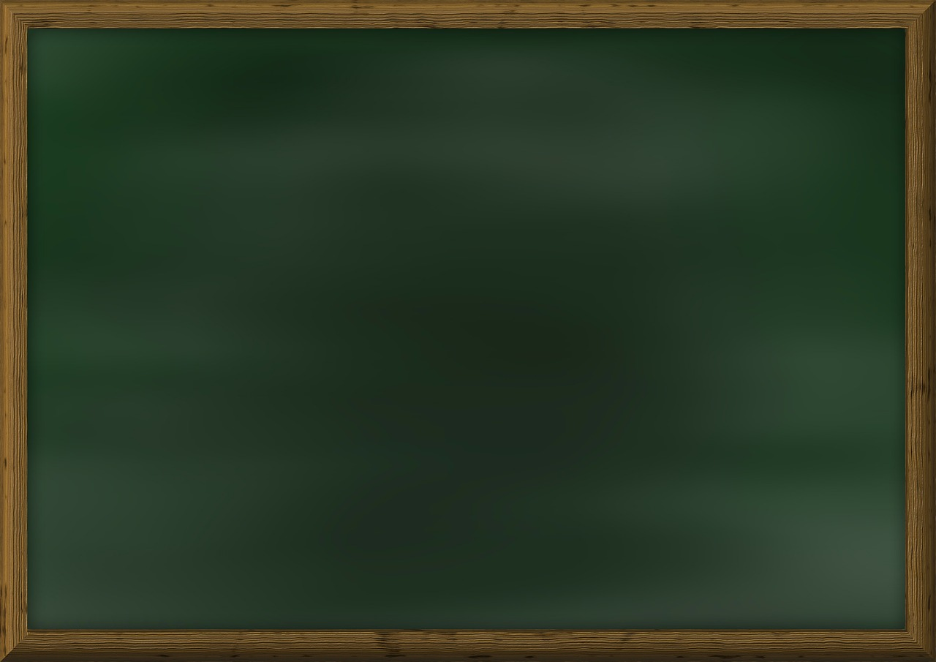
משימות נוספות- מערכות היחסים בין הדמויות
* תארו את מערכת היחסים וקבעו האם היא סטטית או משתנה,
נמקו והדגימו.
*ציינו אמצעי עיצוב אחד המאפיין את מערכת היחסים.
לדוגמא: אנלוגיה, ניגוד, מוטיב, סמל וכד'
והסבירו כיצד הוא בא לידי ביטוי ברומן.
*כתבו מהי המסקנה/ תובנה שלמדתן בעקבות תיאור מערכת היחסים בין הדמויות.
בהצלחה (:

Slide 6
מחוון- מערכות היחסים בין הדמויות (25%)
הבנה ופרשנות בהתייחס לטקסט 25% | הקריטריון רמות ביצוע
הנמקה מעמיקה לבחירה בדמויות. הצגת שלושה מאפיינים לכל דמות (מראה חיצוני, התנהגות, מחשבות, רגשות, יחסים עם אחרים ועוד). תיאור מפורט של מערכת היחסים (סטטית או משתנה). הצגת אמצעי עיצוב המאפיין את מערכת היחסים, לרבות הנמקה. * קיימת התייחסות למראי מקומות מתוך הרומן. מסקנה/תובנה בעקבות הצגת מערכת היחסים. תרשים בהיר, מובנה, מסודר ואסטטי. | רמה מיטבית 20-25
הנמקה חלקית לבחירה בדמויות. הצגת מאפיין 1-2 לכל דמות (מראה חיצוני, התנהגות, מחשבות, רגשות, יחסים עם אחרים ועוד). תיאור חלקי של מערכת היחסים (סטטית או משתנה). הצגת חלקית של אמצעי עיצוב המאפיין את מערכת היחסים, בהנמקה מצומצמת. * התייחסות מועטה למראי מקומות מתוך הרומן. מסקנה/תובנה חלקית בעקבות הצגת מערכת היחסים. תרשים שאיננו בהיר, מובנה, מסודר ואסטטי כל צרכו. | רמה חלקית 15-19
חסרה הנמקה לבחירה בדמויות. הצגת מצומצמת של מאפיין אחד לכל דמות (מראה חיצוני, התנהגות, מחשבות, רגשות, יחסים עם אחרים ועוד). תיאור דל/שגוי של מערכת היחסים (סטטית או משתנה). הצגת דלה/שגויה של אמצעי עיצוב המאפיין את מערכת היחסים, ללא הנמקה. * אין התייחסות למראי מקומות מתוך הרומן. אין מסקנה/תובנה בעקבות הצגת מערכת היחסים. אחד או יותר מהסעיפים הושמט. תרשים שאיננו בהיר, מובנה, מסודר ואסטטי. | רמה התחלתית 14 ומטה

Slide 7
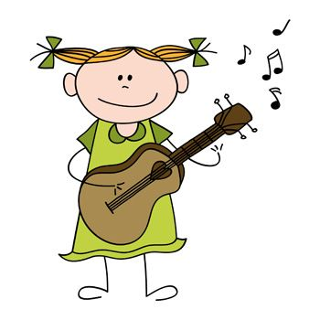
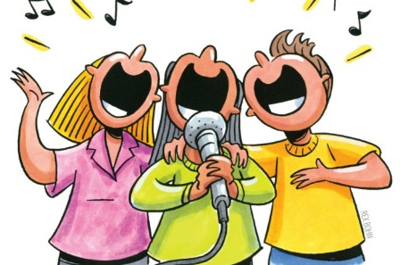
שירים עד כאן ..
קראו את השירים הבאים וענו על השאלות המתאימות לספר שקראתן:
לספרים "מישהו לרוץ איתו" ו "המקרה המוזר של הכלב בשעת לילה":
חיטה/ רוני סומק
שרקיה/ אסתר קנקה-שקלים
לספר "בואי הרוח"/ חיים סבתו:
ישיר העוף/ איתמר יעוז קסט
האמנם עוד יבאו ימים/ לאה גולדברג
לשאלות
לשאלות

Slide 8
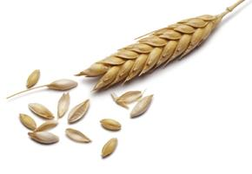

שירים עד כאן ..
"מישהו לרוץ איתו" ו "המקרה המוזר של הכלב בשעת לילה":
חיטה/ רוני סומק
שרקיה/ אסתר קנקה-שקלים (שרקיה = רוח מזרחית)
מיהו הדובר/ת בכל אחד מן השירים? מיהי הדמות (או הדמויות) המתוארת על ידו בכל אחד מהם? תארו את הדמויות.
ישנם שירים שעוסקים בחיבור ובקשר המשפחתי החזק, וישנם שירים העוסקים במתחים ובקשיים שבקשרי המשפחה. מהו טיב היחסים במשפחה בכל אחד מן השירים? הוכיחו דבריכן, תוך מתן ציטוטים מן השיר.
3. בחרו אמצעי עיצוב מרכזי בולט בכל אחד מן השירים ( כדוגמת: מטאפורה, דימוי, תמונה לשונית, ניגוד, אנאלוגיה, חזרות, פסיחה וכו') וכתבו כיצד הוא מסייע להדגשת הרעיון בשיר.
4. מצאו בספר שקראתן פיסקה או משפט המתכתב עם אחד השירים שקראתן כאן, העתיקו אותו וכתבו מה הקשר בינו לבין השיר.

Slide 9

שירים עד כאן ..
"בואי הרוח"/ חיים סבתו
ישיר העוף/ איתמר יעוז קסט
האמנם עוד יבאו ימים/ לאה גולדברג
ישנם שירי שואה שעוסקים בקושי ובאימה שבה, וישנם שירים העוסקים בצמיחה ובתקווה שיעלו מתוכה. איזו אווירה עולה בכל אחד מן השירים? האם השיר עוסק בקושי או בתקווה? הוכיחו דבריכן, תוך מתן ציטוטים מן השיר.
בחרו אמצעי עיצוב מרכזי בולט בכל אחד מן השירים (כדוגמת: מטאפורה,
דימוי, תמונה לשונית, ניגוד, אנאלוגיה, חזרות, פסיחה, מילות צופן לשואה וכו')
וכתבו כיצד הוא מסייע להדגשת הרעיון בשיר.
3. מצאו בספר פיסקה או משפט המתכתב עם אחד השירים שקראתן כאן, העתיקו
אותו וכתבו מה הקשר בינו לבין השיר.

Slide 10
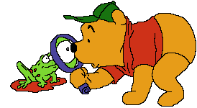
שירים עד כאן.. (25%)
הקשר לספר 7% | אמצעי עיצוב 8% | תוכן השיר 10% | הקריטריון רמות ביצוע
בחירה נכונה של קטע/משפט המתקשר לאחד השירים. העתקת הקטע/המשפט. הסבר הגיוני ומנומק לקשר שבין השיר לקטע/המשפט. | זיהוי אמצעי עיצוב מרכזי בכל אחד מהשירים. הסבר מפורט ובהיר של תרומת האמצעים למשמעות כל אחד מן השירים. | הסבר עשיר ומפורט של תוכן השירים, תוך התייחסות לתחום בו עוסקים השירים (משפחה/שואה). הטענות שנטענות לגבי היחסים במשפחה/ האווירה השוררת בשירים מוכחות ומוסברות בבהירות. ישנם ציטוטים מתוך השירים. | רמה מיטבית 20-25
בחירה לא מדויקת של קטע/משפט המתקשר לאחד השירים. העתקת הקטע/המשפט. הסבר חלקי לקשר שבין השיר לקטע/המשפט. | זיהוי אמצעי עיצוב שולי בכל אחד מהשירים. הסבר חלקי של תרומת האמצעים למשמעות כל אחד מן השירים. | הסבר חלקי של תוכן השירים, התייחסות מועטה לתחום בו עוסקים השירים (משפחה/שואה) . הטענות שנטענות לגבי היחסים במשפחה/ האווירה השוררת בשירים מוכחות ומוסברות באופן חלקי. ישנם מעט ציטוטים מתוך השירים. | רמה חלקית 15-19
הקטע/משפט שנבחר איננו מתקשר לשירים. אין ציטוט של קטע/משפט מתוך הספר. חסר הסבר לקשר שבין השיר לקטע/המשפט. | זיהוי אמצעי עיצוב מרכזי או שולי בשיר אחד בלבד. חסר הסבר של תרומת האמצעים למשמעות כל אחד מן השירים. | הסבר דל של תוכן השירים, חסרה התייחסות לתחום בו עוסקים השירים (משפחה/שואה), או לחלופין ישנו הסבר של שיר אחד בלבד. הטענות שנטענות לגבי היחסים במשפחה/ האווירה השוררת בשירים אינן מוכחות ומוסברות. חסרים ציטוטים מתוך השירים. | רמה התחלתית 14 ומטה

Slide 11


ספרות ומדע
מטרת היחידה:
השקה בין ספרות למדע. חקר נושא מתוך הרומן מעניק ללמידה ערך מוסף, הבנה רחבה יותר, הזדהות עמוקה עם גיבורי הרומן והטמעת הקונפליקטים והערכים הטמונים בו.
מהלך העבודה:
מצורף קובץ word לכל אחד מן הרומנים:
מישהו לרוץ איתו
המקרה המוזר של הכלב בשעת לילה
בואי הרוח
בכל אחד מן הקבצים מופיעות שאלות מנחות לנושא מתחום המדע.
דרך ההגשה: עליכן לענות על השאלות בקובץ word.
עליך לשלוח למורה עינת בן אליהו לדוא"ל: einatben8@gmail.com

Slide 12
מחוון- ספרות ומדע (25%)
שאלת בונוס (אם יש) 10% | מקוריות ויצירתיות 5% | תיאור התופעה או המחלה מבחינה מדעית 5% | הקשר בין התופעה המדעית לטקסט הספרותי 10% | התייחסות להיבטים פיזיולוגיים של התופעה 5% | הקריטריון רמות ביצוע
הכנת 10-6 שאלות משמעותיות מראש לקראת ראיון. מימוש הראיון והצגתו. | גיוון במקורות המידע ששימשו אתכן בכתיבת המטלה השקעה מיוחדת כדוגמת הכנת מצגת, עיצוב וכדו'. | תיאור מדויק של התופעה הנחקרת מבחינה מדעית המבוסס על מקורות הידע השונים. | הסבר רחב ומבוסס של הקשר בין התופעה המדעית הנחקרת לבין הרומן. הדגמת 3-2 דוגמאות מתוך הרומן. | הסבר רחב ומבוסס של התופעות הפזיולוגיות של נושא המטלה. | רמה מיטבית 20-25
הכנת פחות מ- 6 שאלות לקראת ראיון. הראיון לא יצא אל הפועל. | גיוון חלקי במקורות המידע ששימשו אתכן בכתיבת המטלה. השקעה בינונית. | תיאור חלקי או לא מדויק של התופעה הנחקרת מבחינה מדעית ו/או חסר ביסוס ממקורות הידע השונים. | הסבר חלקי וחסר של הקשר בין התופעה המדעית הנחקרת לבין הרומן. הדגמת 2-1 דוגמאות מתוך הרומן. | הסבר חלקי של התופעות הפיזיולוגיות של נושא המטלה. | רמה חלקית 15-19
* לא הוכנו שאלות, ומובן שגם לא ראיון. | אין גיוון כלל במקורות המידע ששימשו אתכן בכתיבת המטלה. השקעה מינימלית. | אין תיאור של התופעה הנחקרת מבחינה מדעית ואין התייחסות למקורות הידע השונים. | אין התייחסות לקשר בין התופעה המדעית הנחקרת לרומן, או התייחסות דלה וחסרת ביסוס. אין הדגמה מן הרומן כלל. | הסבר מצומצם מאד של התופעות הפיזיולוגיות. | רמה התחלתית 14 ומטה

Slide 13
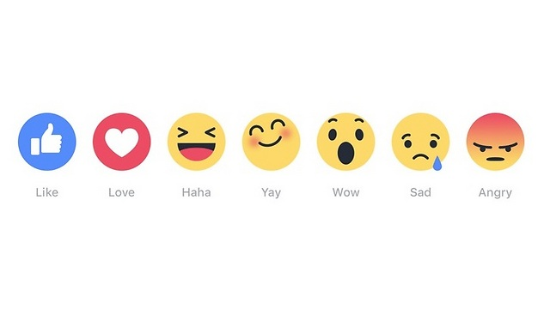
משוב אישי
*בתחילת המסע הרגשתי ש...
*בעקבות עיבוד מערכת היחסים בין הדמויות הרגשתי/חשבתי...
*המטלה המשותפת- ספרות ומדע היתה עבורי...
*בעבודה הקבוצתית אהבתי /לא אהבתי..
*חלקי בעבודה היה..
*לסיום התהליך אני רוצה להאיר/לשאול/לומר...

Slide 14
מחוון- משוב אישי
רפלקציה אישית של כל אחת מחברות הקבוצה 10% | הקריטריון רמות ביצוע
רפלקציה אישית, מלאה על כל אחד מן ההיגדים הנתונים ומתוך התבוננות המעידה על מודעות לתהליך הלמידה. | רמה מיטבית 8-10
* רפלקציה חלקית, ללא התייחסות לכל ההיגדים, חסרה מעורבות אישית מספקת וניכרת מודעות שטחית בלבד לתהליך הלמידה. | רמה חלקית 5-7
* חסרה רפלקציה, אין התייחסות להיגדים או שההתייחסות מצומצמת מאד, ניכר שתהליך הלמידה היה חסר משמעות וללא מודעות לתהליך הלמידה. | רמה התחלתית 4 ומטה

Slide 15

את כל המטלות יש להגיש אל לכתובת דוא"ל:
המורה מיכל
michaldnr@gmail.com
או אל המורה רחלי rachelymadar@gmail.com

Slide 16

אתה יודע שקראת ספר טוב כשאתה מעביר את הדף האחרון ומרגיש קצת כאילו איבדת חבר.
(פול סוויני)

